Slide 1
服务组合建模与BPMN语言

Slide 2
本章要点
服务组合基础
服务组合建模和BPMN语言

Slide 3
1.服务组合基础
服务组合是SOA开发软件应用、实现业务过程的核心方法和技术。
服务通信、服务描述、服务发布和查找等技术为开发面向服务的松散耦合分布应用提供了基础平台，服务组合是在这个基础平台上进行应用集成和开发的主要手段。

Slide 4
1.1认识服务组合
“Web service composition refers to the process of combing several Web services to provide a value-added service”. It is emerging as the technology of choice for building cross-organizational applications on the Web.
该定义包含如下特点：
服务组合需要使用其他服务；
组合后形成的是一个具有增值的服务；
服务组合使用的基本服务可以是组织外部的。
一个示例

Slide 5
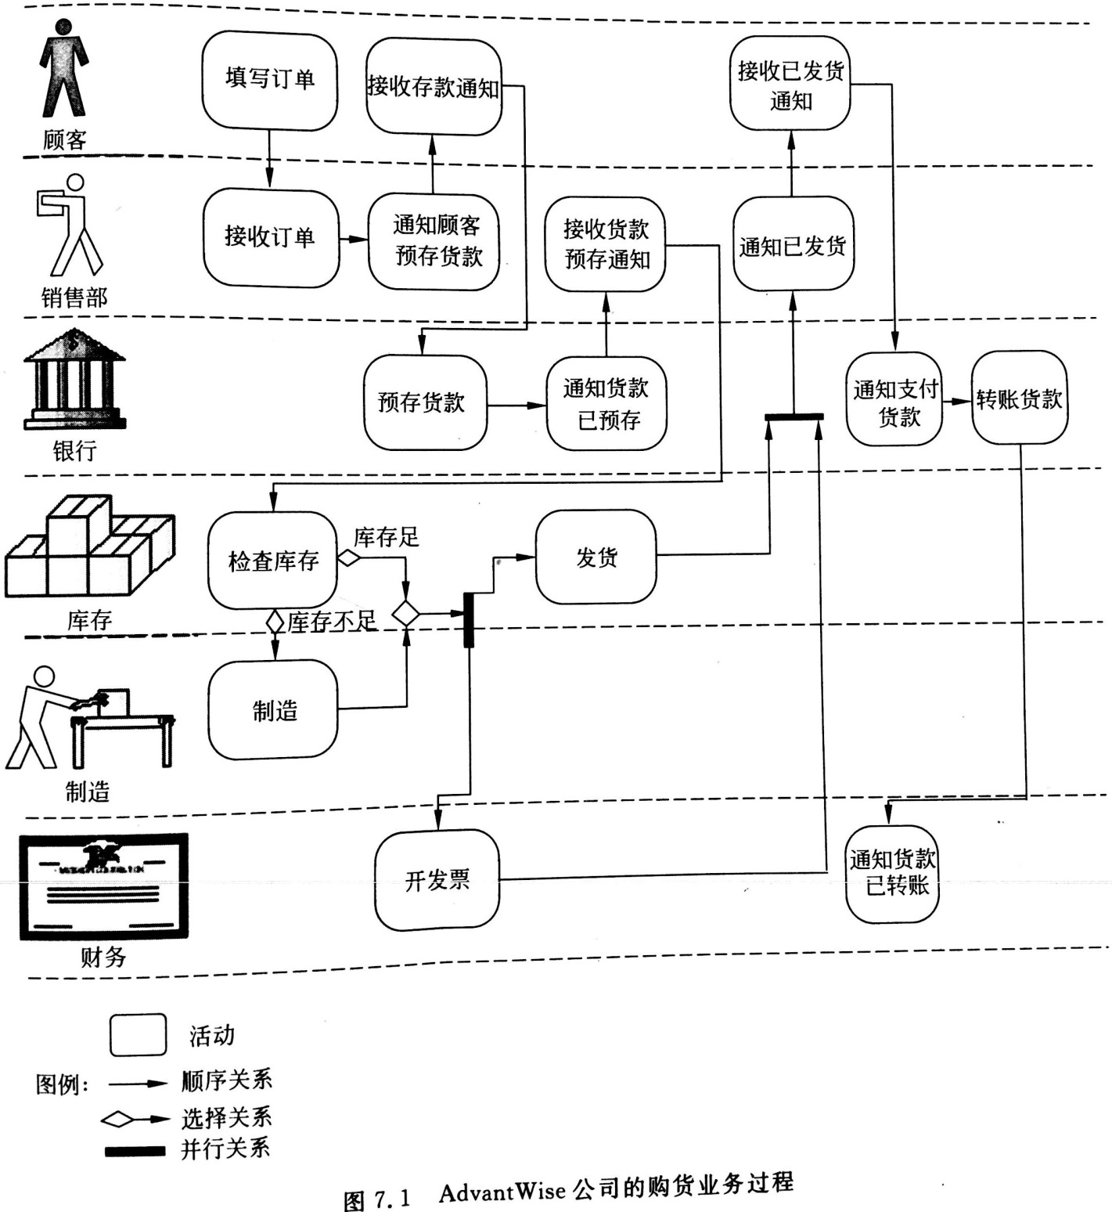
圆角矩形代表基本的业务活动
有向连接线代表业务活动之间的顺序关系
带菱形头的有向连接线代表流程的分支选择
矩形棒代表并行执行的活动的开始和结束
公司内部的角色有：销售部、库存、制造和财务；
公司外部的角色有：顾客、银行

Slide 6
上述业务过程通常由领域专家完成，起定义问题的作用。为了让该业务过程成为可执行的，需要将其映射为具体的IT实现规范。
上例中，用银行Web服务完成预存货款、通知支付货款和转账货款活动；用库存Web服务完成检查库存和发货活动。
具体活动对应为Web服务中的操作；活动的执行对应为对Web服务操作的调用。
为了表示活动之间的流关系，可以使用控制结构(如顺序、并行、选择)来规范对Web服务操作的调用次序；为了表示活动之间的信息传递(如订单的传递)，可以按一定的格式用数据流或变量规范。
用一种语言来规范Web服务操作的调用以实现业务过程，这种语言就是所谓的服务组合语言。用该语言定义的实现过程通常称为服务组合规范(Specification)或规划(Schema)，简称服务组合代码或程序。这种规范是实际可执行的。

Slide 7
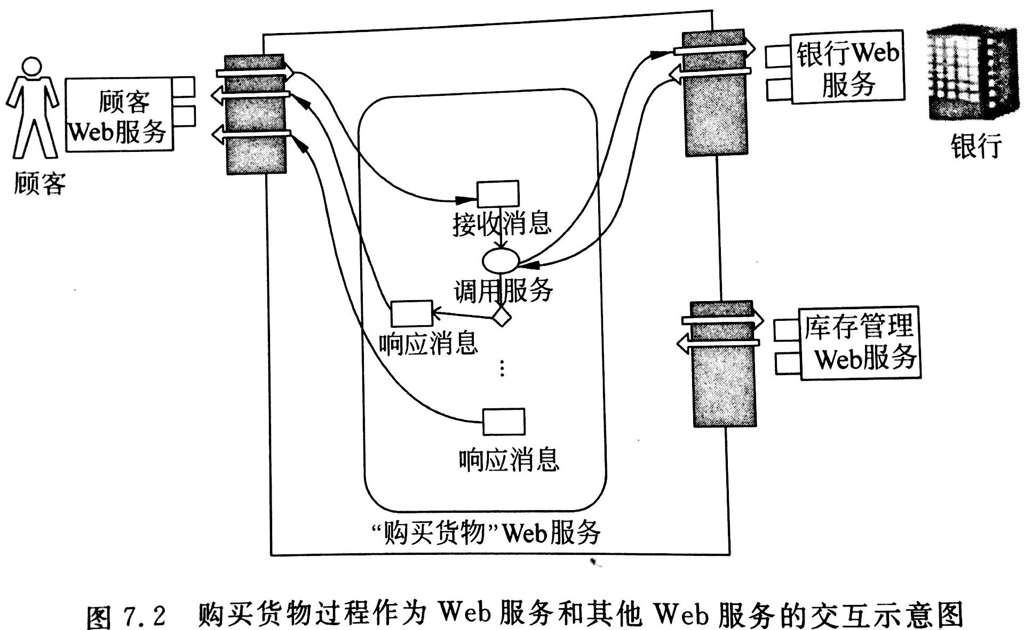
对Web服务的调用是通过消息交互实现的。
服务组合语言通常包含“接收消息”和“发送消息”。
Web服务组合代码的消息发送和消息接收形成了其外部交互接口。如果用WSDL来定义这种外部交互接口，那么Web服务组合代码本身不仅是一段过程代码，而且也是一个带WSDL接口的增值Web服务。

Slide 8
1.2服务组合的基本概念
服务组合(service composition)
以特定方式(取决于服务组合语言)按给定应用逻辑将若干服务组织成为一个逻辑整体的方法、过程和技术。
复合服务(composite service)
通过服务组合产生的逻辑整体，该逻辑整体本身也是一个服务。
成员服务(component service)
为某复合服务提供功能的服务称为该复合服务的成员服务。

Slide 9
服务组合的主要作用
通过服务组合可以生成新的增值服务，使系统功能得以灵活扩展；
复合服务对成员服务操作的调用是服务复用的一种体现，服务组合促进了服务的复用；
服务组合是一种控制复杂性的手段。通过小粒度服务组合成大粒度的、具有业务含义的复合服务，可以使客户仅仅关心复合服务的接口和功能而不用知道复合服务的组成和结构，有效降低了客户使用系统的复杂性。
如，对AdvantWise公司的“购货”复合服务，用户看到的是一个具有业务意义的整体功能，不用关心具体订单的处理过程。

Slide 10
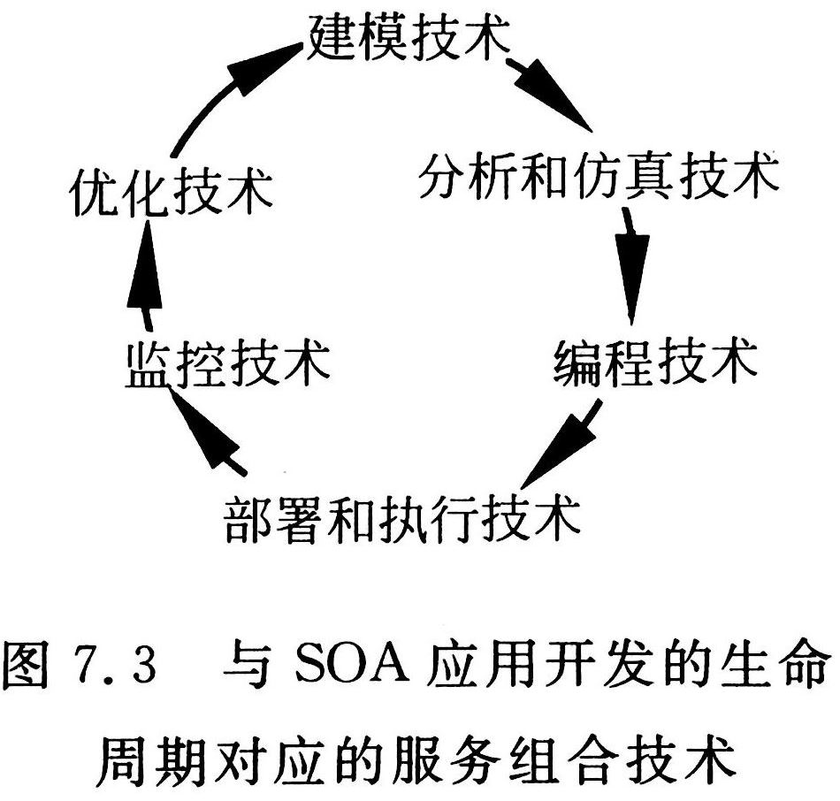
1.3 服务组合技术分解
服务组合作为一种构造SOA应用的技术不仅包含编码技术，还包含一系列与SOA应用开发的生命周期相关的技术，如建模、分析、部署、执行、监控和优化等。

Slide 11
建模技术
建立服务组合模型的技术。
服务组合模型类似于业务过程模型，在该阶段，业务过程制定者(通常为业务专家)创建过程的高层模型，该模型通常包括任务和任务的编排、对任务时间和经费开销的估计、任务执行涉及的人员和资源等。
当前可用的服务组合建模语言包括：BPMN、UML EDOC Business Process、IDEF等。

Slide 12
分析和仿真技术
包括可以对服务组合模型的可达性、结构、资源使用、性能等进行定性和定量分析的技术，以及设计业务场景对过程进行仿真测试，发现关键路径和瓶颈的技术。这种技术不仅有助于发现过程的问题，有针对性地对过程进行修正，还可以确定如事务吞吐量、可能的故障率等量化指标。

Slide 13
编程技术
在该阶段，高层服务组合模型被转换成可执行的服务组合代码。服务组合编程技术大致可以分为三种：
手工编码技术：完全通过手工完成服务组合编码；
模型驱动的半自动编码技术：通过软件工具由服务组合模型自动产生服务组合代码的骨架，然后再手工添加必要的成分；
自动编码技术：在服务具备语义信息的前提下，可通过服务组合代理自动产出服务组合代码。
BPEL4WS(简称BPEL)是Web服务组合编程语言的业界事实标准；
其它Web服务组合编程语言：BPML(Business Process Markup Language)、早期的Xlang和WSFL(Web service Flow Language)；
BPMN规范定义了从BPMN模型到BPEL的自动转换。
W3C发布的Web服务本体语言OWL-S可以为基本Web服务以及复合Web服务添加语义信息，从而支持Web服务的自动组合编码。

Slide 14
部署和执行技术
主要指服务组合执行引擎技术，包括服务组合代码在执行引擎上的部署和执行。
监控技术
在监控工具的帮助下，服务组合代码的实际执行及执行中各项关键指标的测量数据可以实时地以各种图表等可视方式提供给用户，高级工具还能提供自动预警等功能。
优化技术
根据服务组合代码执行的历史数据对代码进行优化的技术。

Slide 15
2.服务组合建模和BPMN语言
服务组合建模的意义在于在较高的抽象层次对业务问题进行规范和定义，为服务组合编码活动提供设计蓝图。
服务组合建模活动的结果是服务组合模型，该模型并不能执行，但却可以被分析和验证。由于模型比实现代码具有更高的抽象等级，所以更容易理解和修改。
通过模型驱动的方法，服务组合模型和服务组合代码可以互相自动映射，这对服务组合代码的产生和维护都很有帮助。

Slide 16
目前较有影响力的服务组合建模语言为BPMN(Business Process Modeling Notation)。
BPMN由开放标准组织BPMI(Business Process Modeling Initiative)于2004年5月发布，是表示业务过程步骤的规范图形符号，用于解决企业间动态协作和跨组织业务过程建模问题。
BPMN1.0规范详细定义了如何实现从BPMN到BPEL的转换，非常适合作为开发服务组合代码前进行服务组合建模的语言，目前版本为2.0。
BPMN两个主要设计目标：(1)为高层业务用户提供业务过程建模的标准图形表示，用BPMN建立的业务过程模型应该能被业务人员和技术人员容易阅读和理解；(2)为需要交流业务过程的用户、厂商和服务提供者提供描述业务过程的标准方法。

Slide 17
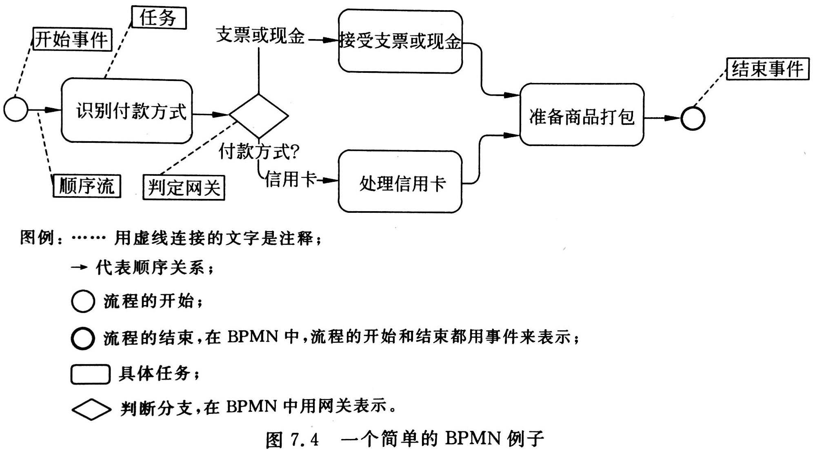
2.1 一个BPMN的简单例子
此例表示顾客在购买商品后的处理流程，该流程开始于识别顾客的付款方式。如果用支票或现金付款，则接受支票或现金；如果用信用卡付款，则进行信用卡的处理，最后准备商品打包。

Slide 18
2.2 BPMN元模型
元模型是关于模型的模型，通过对元模型的认识可以帮助我们理解组成模型语言的元素之间的关系。
通过对BPMN元模型的认识也可以帮助我们了解服务组合技术的一些本质内涵。
BPMN元模型的两个组成部分：
最高层的图形元素及其所有的子类元素(图7.5)；
流对象的所有子类元素(图7.6)。

Slide 19
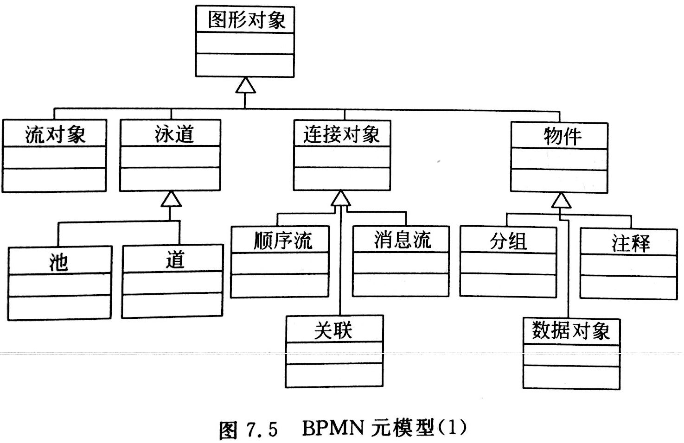
流对象：是定义业务流程的主要元素，类似于有向图中的节点，可以用连接对象相互连接；
连接对象：用于流对象之间的互相连接，或用以建立流对象和其它信息的关联；
泳道：用于对基本建模元素进行分组；
物件(artifact)：用于对流程提供额外信息。

Slide 20
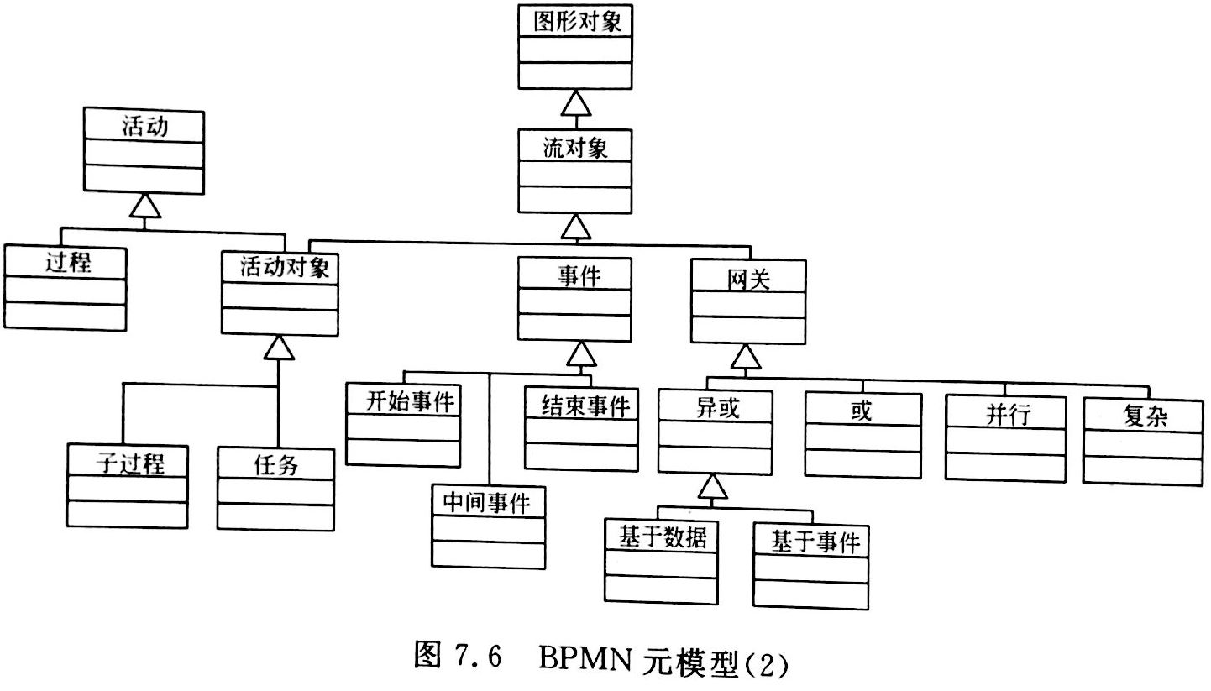
该图表示流对象的所有子类元素。
流对象有三种：活动对象、事件和网关。其中，活动对象和过程都是活动的子类，但过程本身不是图形对象，因此没有图形表示。

Slide 21
2.3 BPMN流对象
流对象是BPMN的核心元素，共有三种：活动对象、事件和网关。
活动对象
活动对象是对一定行为的抽象。
活动对象可以是原子的，也可以是复合的。原子活动称为任务，复合活动称为子过程。
一个BPMN模型也称为过程，因为过程本身没有图形表示，所以BPMN定义了活动元素，作为过程和活动对象的父类。

Slide 22
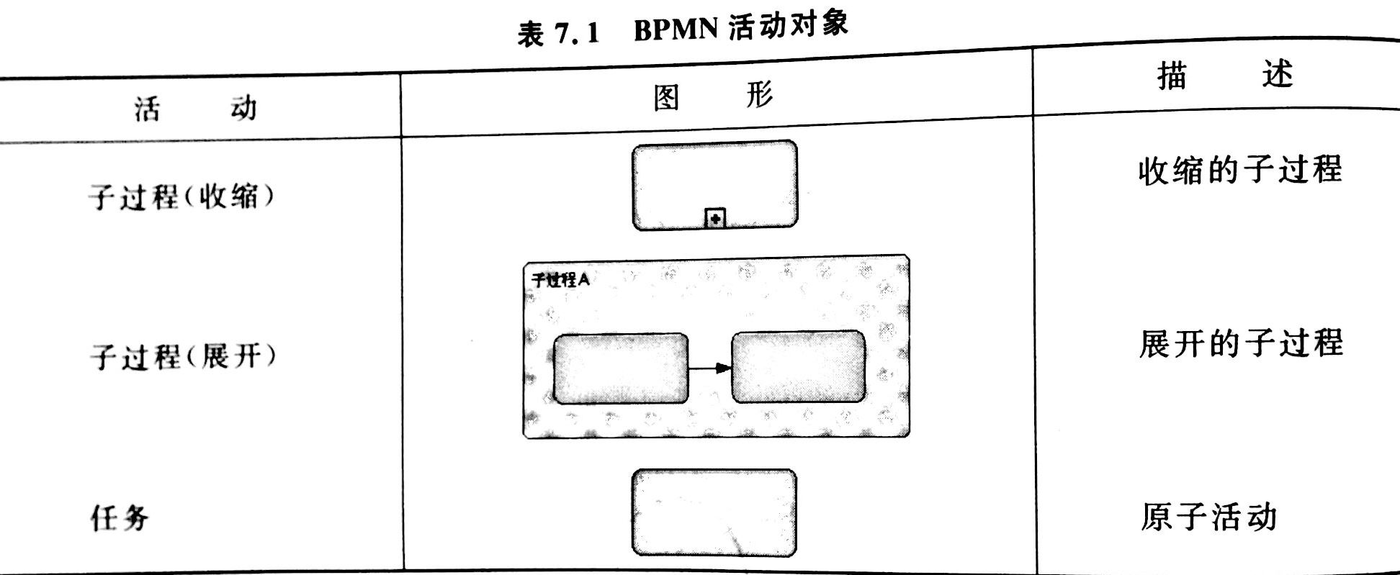

Slide 23
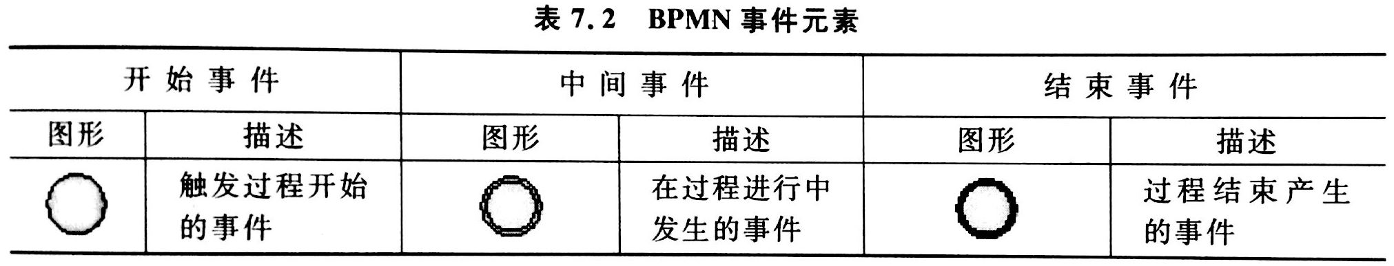
事件
事件是在流程活动期间发生的情况。
BPMN共有三种事件：开始事件(start event)、结束事件(end event)和中间事件(intermediate event)。
更加复杂的业务事件可以通过给事件加上触发器(trigger)获得。
触发器有很多类型：消息(message)、计时(timer)、规则(rule)、错误(error)、链接(link)、多重(multiple)、异常(exception)、补偿(compensation)、取消(cancel)和终止(kill)等。
并不是所有触发器类型都能和某类事件匹配。

Slide 24
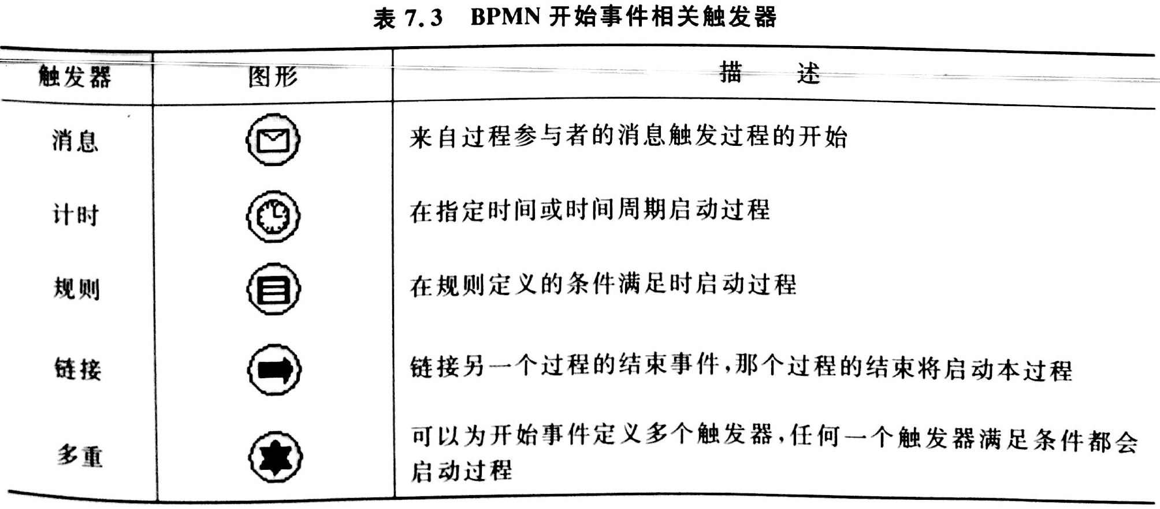
开始事件相关触发器的作用是启动过程。

Slide 25
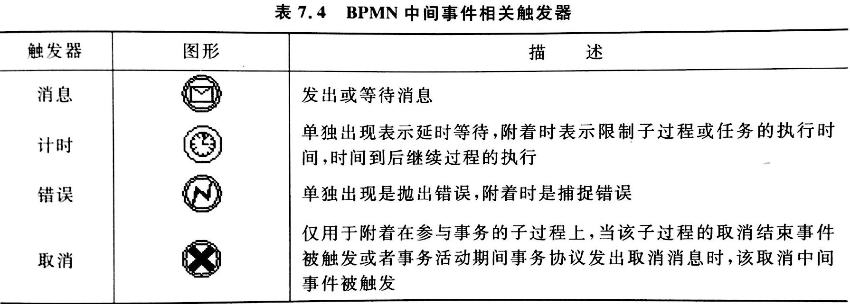
中间事件相关触发器的作用是异常处理、事务补偿处理和时间相关的事件触发。
中间事件可以在过程内部作为节点单独出现，也可以附在子过程或任务上，但语义不同。当作为节点单独出现时，可表示发出或等待事件(如，带错误触发器的中间事件表示抛出错误的语义)，当其附在子过程或任务上时，往往表示捕捉并处理异常事件(如，上述触发器表示捕捉错误的语义)。

Slide 26
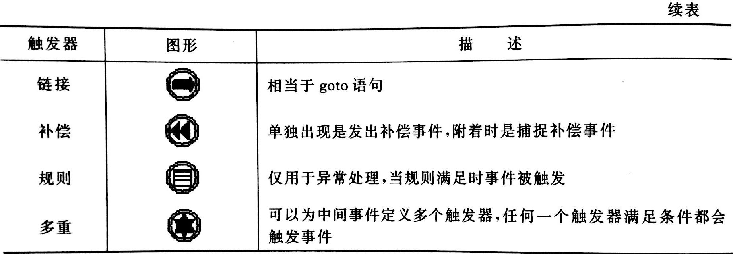
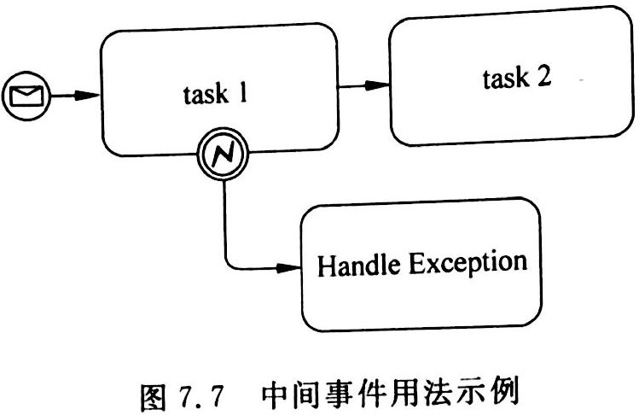
这是由一个消息启动的过程，该过程的任务task 1附着了一个带错误触发器的中间事件，正常情况下， task 1完成后将执行task 2，但如果出现异常，错误中间事件将被触发，流程转入异常处理。

Slide 27
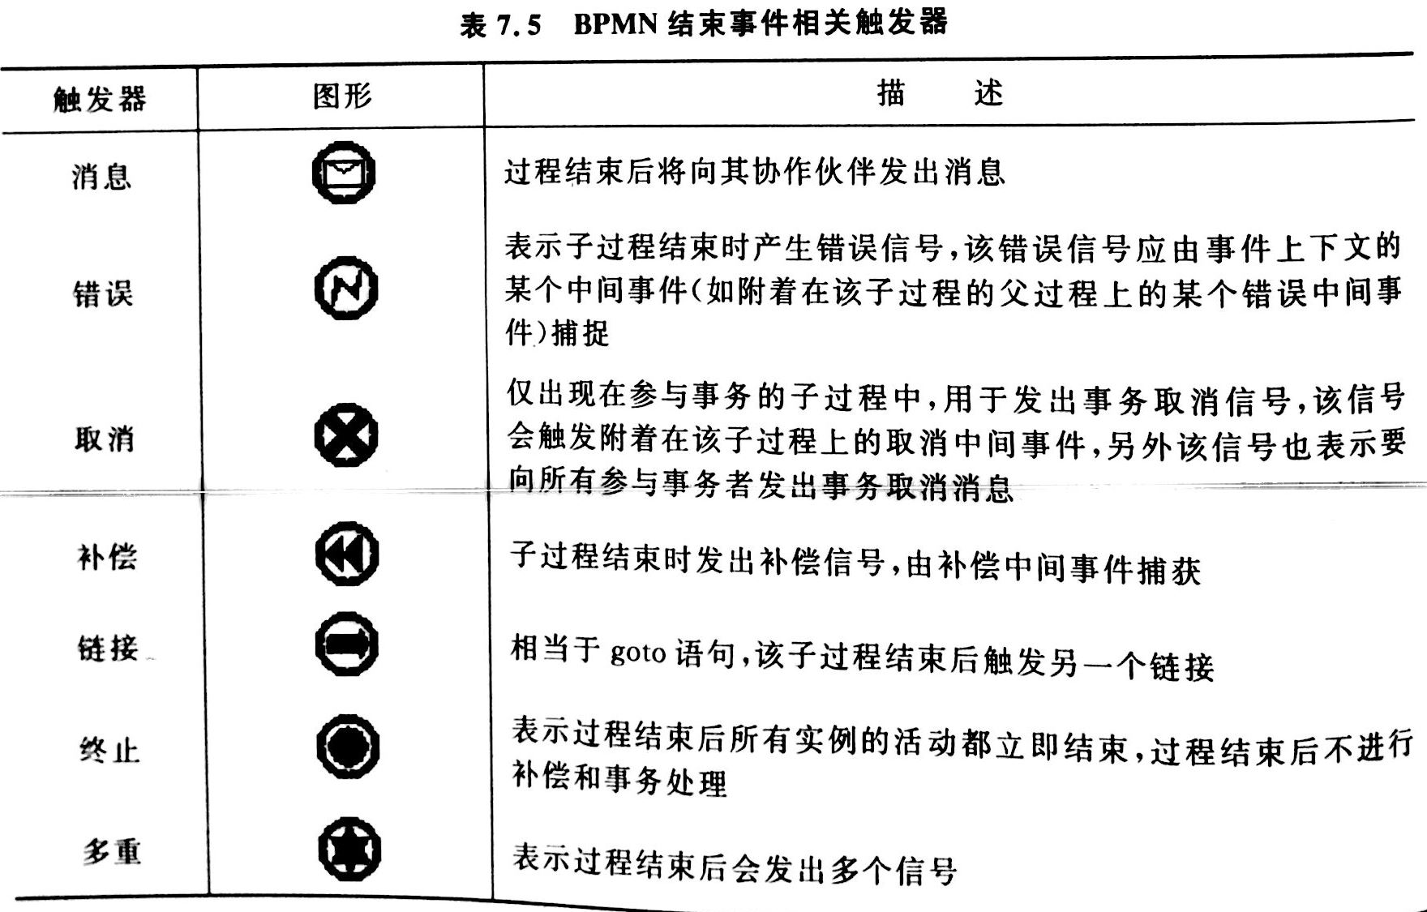
结束事件相关触发器的作用是在过程结束后发出相关的信号。

Slide 28
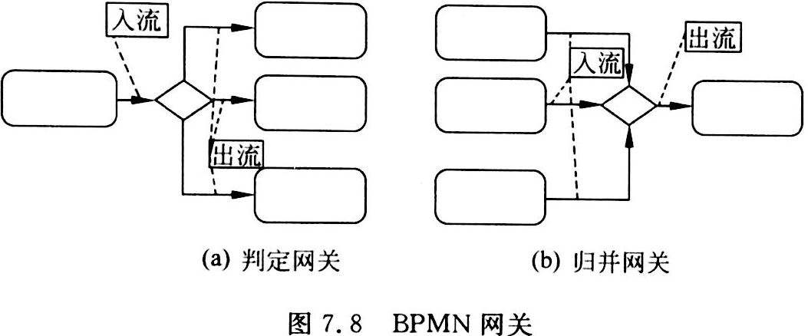
网关(Gateway)
网关元素类似于工作流中的路由节点，由其决定业务过程的分支、合并等路由情况。
一个网关必然有入流和出流，入流是进入网关的顺序流，出流是离开网关的顺序流。网关由其入流激活，然后决定是否激活出流以及激活哪个出流。
当网关的入流只有一条而出流有多条时，该网关为判定(decision)网关；当网关的入流是多条而出流是一条时，该网关是归并(merge)网关。

Slide 29
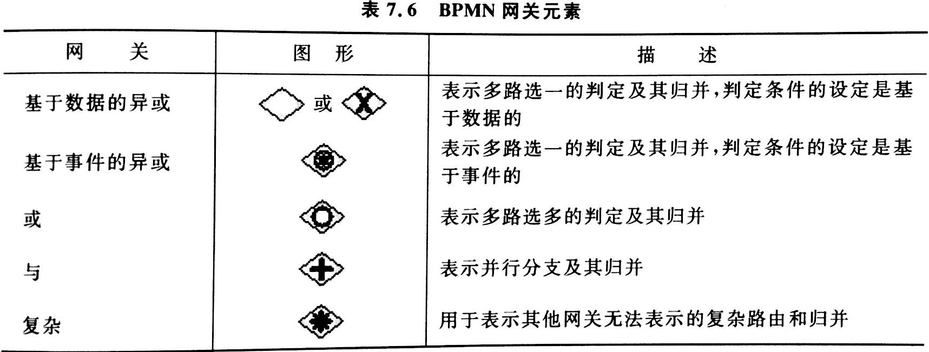
BPMN网关除了可以表达通常基于数据的“与分支/归并”和“或分支/归并”路由外，还可以基于事件选择分支路由，并可以表示在M个分支路径中选择N(N≤M)个情况。
BPMN网关从逻辑上可分为四种类型：异或网关(XOR)、或网关(OR)、与网关(AND)以及复杂网关(Complex)。每类网关都可作为判定网关和归并网关。

Slide 30
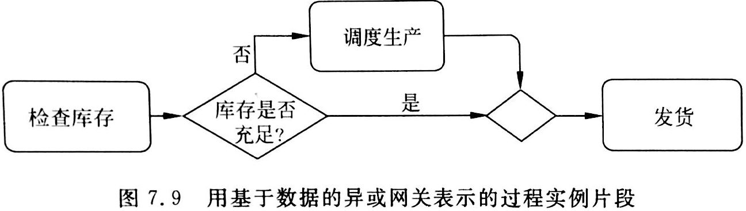
基于数据异或网关(XOR)
异或判定网关是从多个出流中选择激活一个，选择的判定条件由网关决定，判定条件通常可以是基于数据的表达式，也可以是当时发生的事件。
异或归并网关的入流虽然有多个，但其中只能有一个是活动的，因此任何一个入流到达异或归并网关时，异或归并网关都会激活其出流让过程继续。
该过程片段的异或判定网关利用库存检查的结果数据在两个出流中选择激活其中的一个，并用异或归并网关合并两个分支。

Slide 31
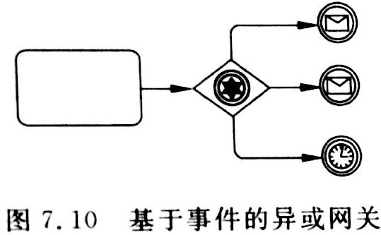
基于事件的异或网关(XOR)
基于事件的异或网关可以根据到达的事件选择激活其出流中的一个。
基于事件的异或网关被激活后，一方面等待消息事件，并根据到达的消息决定激活哪个出流；另一方面计时事件也被激活，当规定的时间到达后没有收到合适的消息，那么同计时事件相关的路径就会被激活。

Slide 32
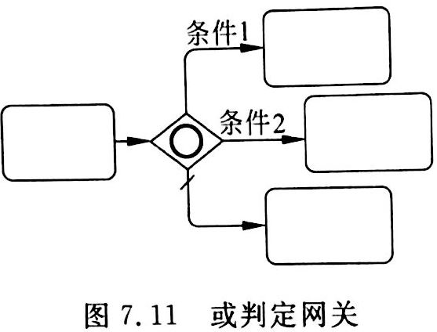
或判定网关(OR)
或判定网关可以激活多个满足条件的出流。
只要条件1或者条件2满足，或判定网关都会激活相关出流，由于或判定网关至少要激活一条出流，因此必须为或判定网关设置一条默认出流(最下端的出流)，这样当其它判定条件都无法满足时，默认出流将被激活。

Slide 33
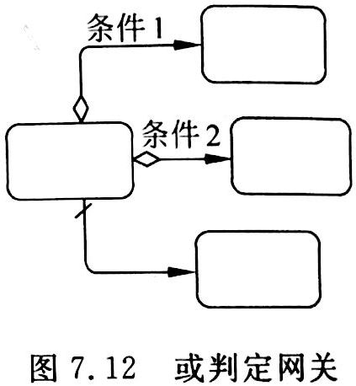
或判定网关(OR)
BPMN的另外一种或判定网关语义的图形表示。
本图形的语义与前面图形的语义完全一致。

Slide 34
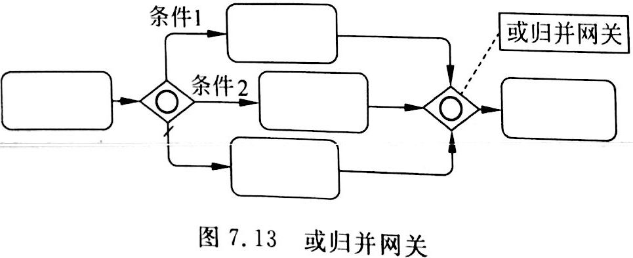
或归并网关(OR)
或归并网关的作用是所有流向它的token的同步。
如果条件1和条件2都为真，那么和其相关的路径都会获得一个token，其后的或归并网关会等待这两个token到达，然后再激活其出流继续过程的执行。

Slide 35
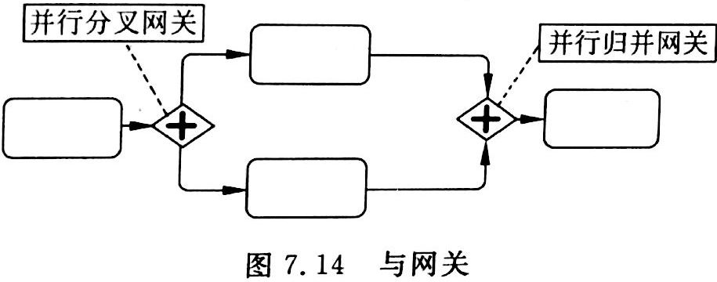
与网关(AND)
与网关有两种：并行分叉网关和并行归并网关，分别用于开始并行路径和同步并行路径。

Slide 36
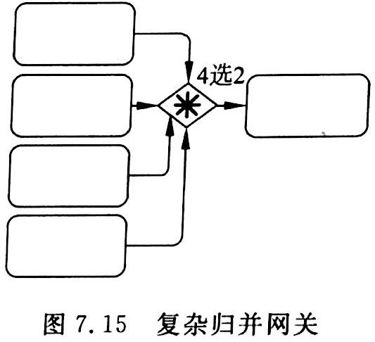
复杂网关(complex)
复杂判定网关可以处理其它判定网关不容易处理的场景，如需要分组决定出流的激活情况。
复杂归并网关可以用表达式决定入流的情况是否满足继续执行过程的条件。
上例为一种“选举”模式的复杂归并网关，当其中的复杂归并网关的任意两个入流被激活时，该网关才会激活其出流让过程继续执行。

Slide 37
2.4 BPMN连接对象
BPMN共有三种连接对象：顺序流、消息流和关联。
顺序流用于表示流对象之间的顺序控制流关系；
消息流用于表示流对象之间的消息流动关系；
关联把额外的信息关联到流对象。
顺序流只用于表示组织内部节点之间的流关系，不能在跨组织的节点间建立顺序流关系，而消息流一般用于表示组织间互相发送消息的情形。

Slide 38
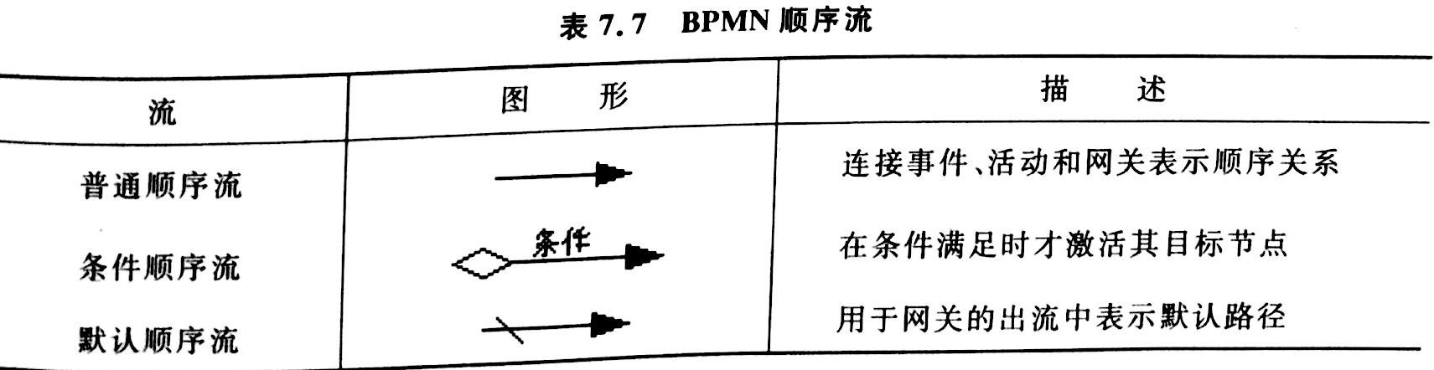
顺序流
在BPMN中顺序流共分三种：普通顺序流、条件顺序流和默认顺序流。

Slide 39
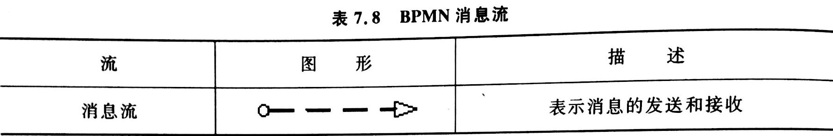
消息流
消息流是对节点间消息发送和接收的建模；
消息流是服务组合建模语言区别于工作流建模语言的重要特征。
消息流主要用于组织间松耦合的基于消息的交互。除了连接节点外，消息流也可以连接到“池”，池是BPNM中表示组织机构的元素，用消息流和池可以为组织间的会话协作建模。

Slide 40
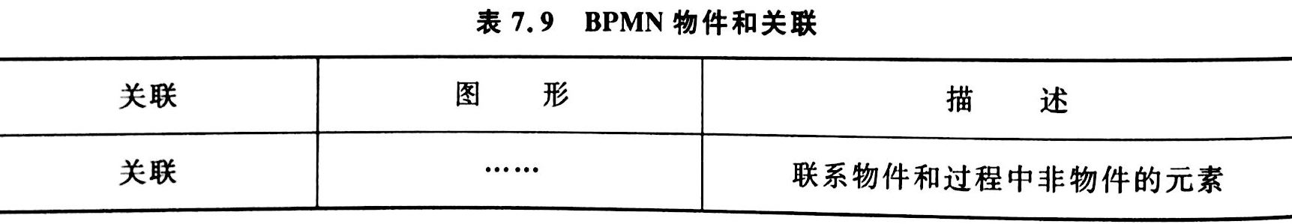
关联
关联为流对象提供额外的信息，如注释、数据对象等

Slide 41
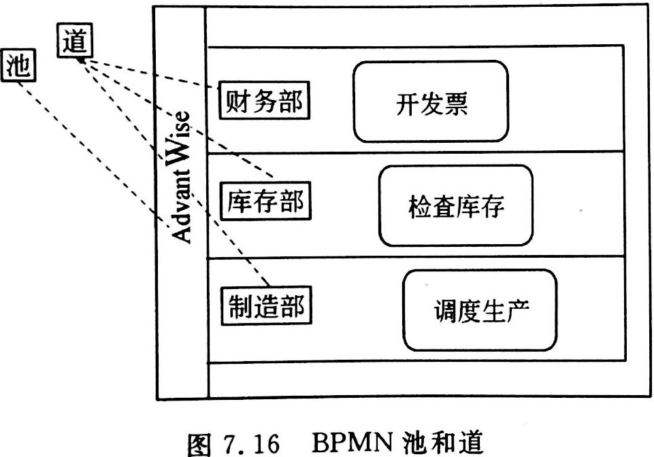
2.5 BPMN泳道
BPMN泳道用于分组模型元素。泳道有两种：池(pool)和道(lane)。
池表示过程的参与者：可以是业务实体(如公司)或业务角色(如生产者、购买者、销售者等)。
道把池划分为几个部分，用于表示池的各个组成部分。

Slide 42
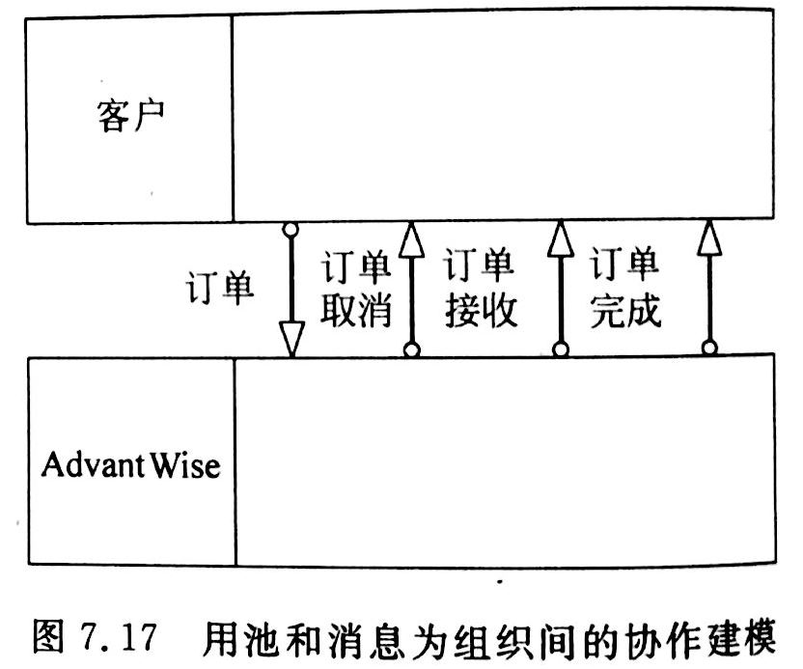
池可以以黑盒形式出现，此时组织已被抽象为一个实体，其内部细节并不暴露，仅仅利用池和消息流建立组织之间的会话协作模型。
上图为客户和AdvantWise公司之间的会话片段，其中客户先向AdvantWise公司发送订单消息，而AdvantWise公司在处理订单的过程中会向客户返回“订单取消”、“订单接收”和“订单完成”等消息。

Slide 43
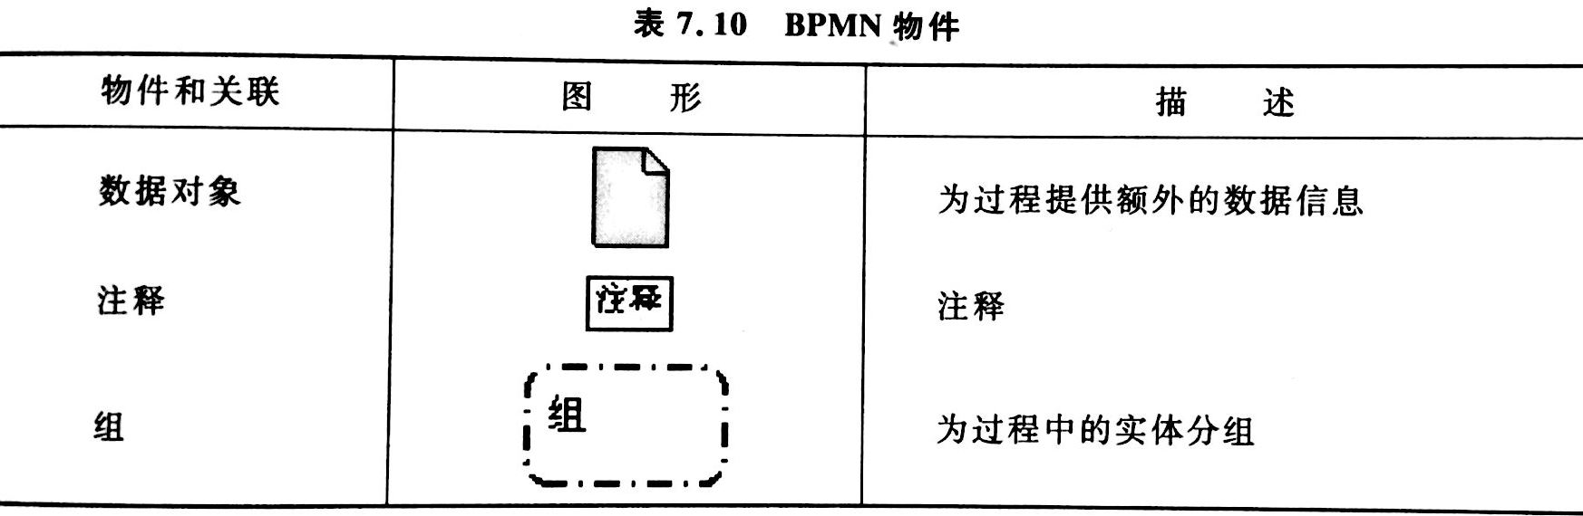
2.6 BPMN物件
物件(artifact)是为过程建模提供注释的实体，其本身不会对过程的语义产生影响，而关联(associate)为物件和过程模型中的实体建立联系。
目前BPMN共定义了三种物件：数据对象(data object)、注释(annotation)和分组(group)。

Slide 44
2.7 BPMN实例
介绍如何用BPMN为AdvantWise公司的购货业务过程建模。
首先要建立AdvantWise公司、客户和银行之间的会话协作模型。模型定义了业务过程参与者之间的消息交互，帮助从总体上认识三者之间的关系。
协作模型为服务组合模型的交互活动建立会话协议，参与过程的不同角色必须依据该协议来封装交互过程，否则就会出错(如，WS-CDL语言就是一种服务协作定义语言)，而执行服务协作语言的系统职责就是依据会话协议保障服务会话以正确的顺序进行。

Slide 45
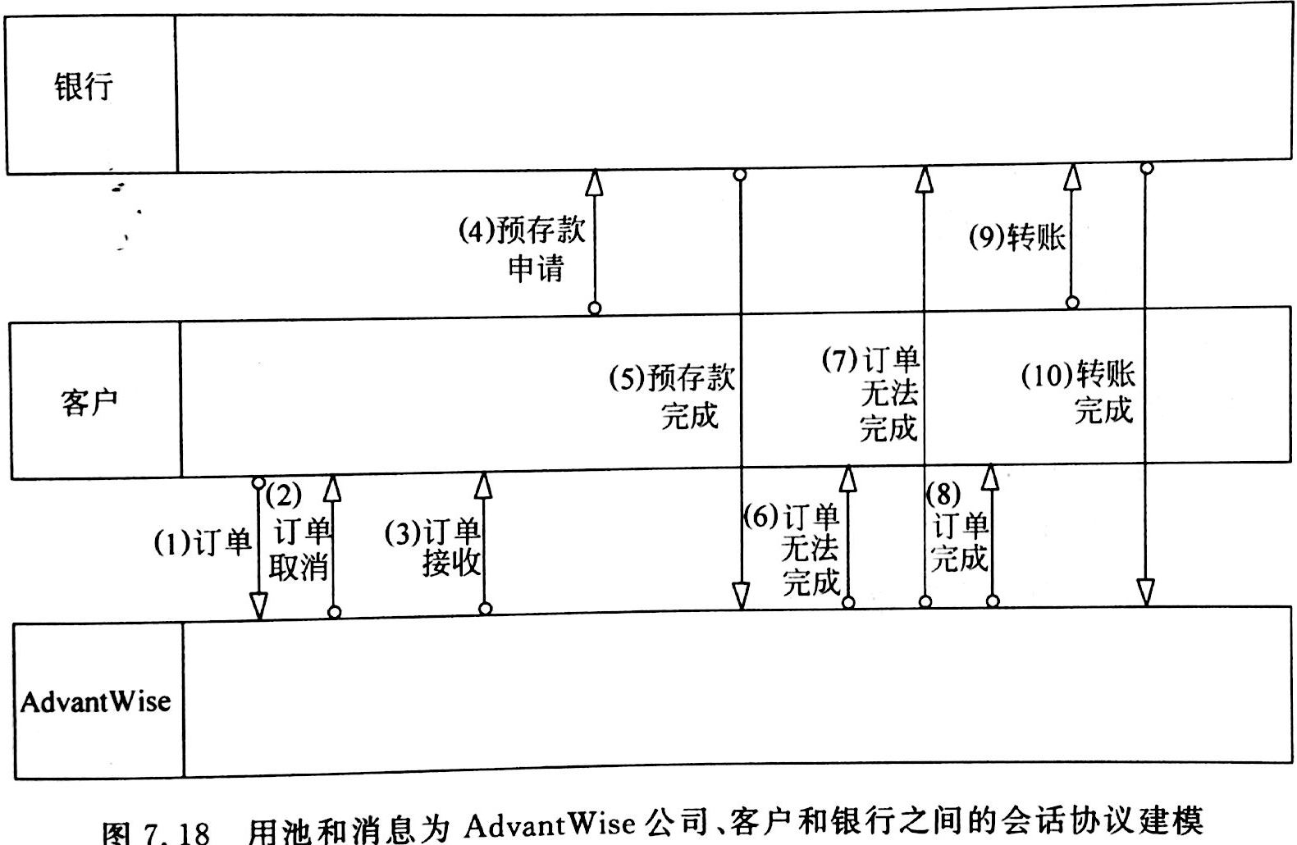
(1) 客户向AdvantWise公司下订单；
(2)-(3) AdvantWise公司验证订单后或取消订单或接收订单，并且把该消息反馈给客户；
(4)-(5) 如果客户得知订单被接收了，就向银行发出预存款申请，银行完成预存款后通知AdvantWise公司；
(6)-(7) AdvantWise公司得知预存款已完成则开始处理订单，这期间如果出现异常使订单无法完成， AdvantWise公司就会通知客户和银行。
(8)-(10) 订单完成后客户得到通知，然后客户通知银行转账，银行转账完成后通知AdvantWise公司，从而完成整个业务过程。

Slide 46
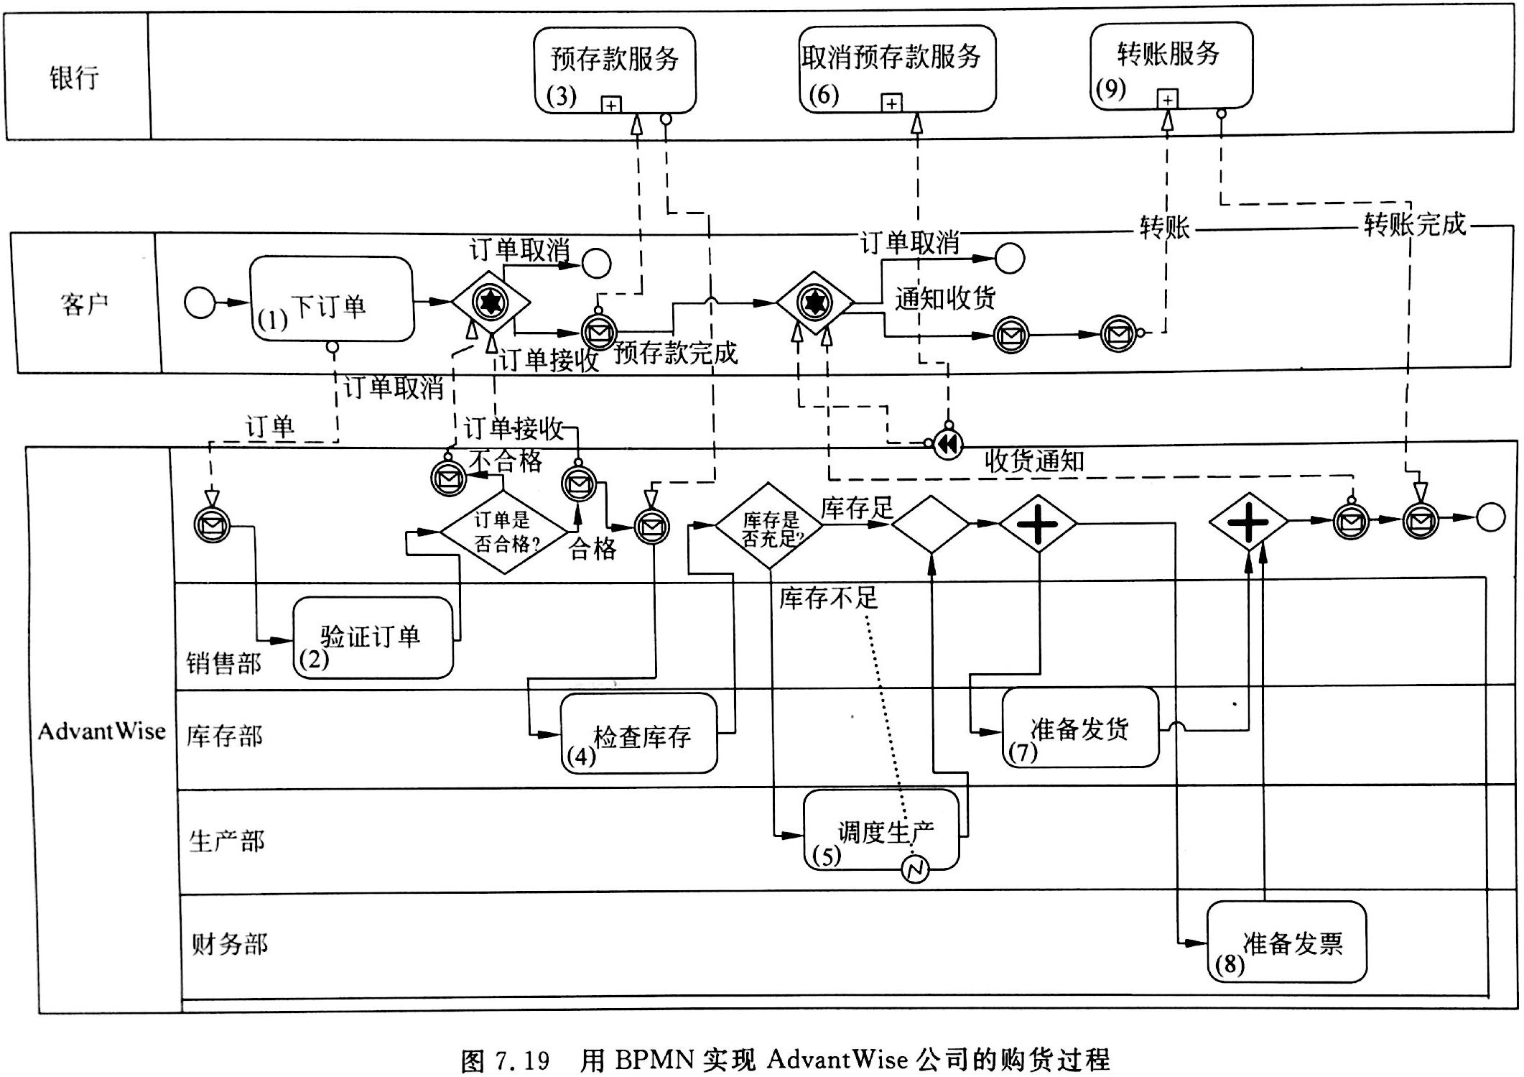
用BPMN建立的完整购货业务过程模型，其中AdvantWise公司为和客户各建立了一个过程，而银行提供的服务以子过程的形式出现。

Slide 47
整个业务过程描述如下(按任务编号顺序)
(1)业务过程始于客户向AdvantWise公司发“订单”消息，因此AdvantWise公司的过程始于消息开始事件。
(2)销售部提供的“验证订单”服务验证订单的有效性，该任务之后是基于验证结果的异或网关，如果订单无效，则向客户发出“订单取消”消息并接收过程；如果订单有效，则向客户发“订单接收”消息。此时在客户端用基于事件的异或网关为其建模：如果收到“订单取消”消息则结束本次业务，如果收到“订单接收”消息则向银行发“预存款申请”消息。
(3)银行收到申请并完成“预存款服务”后向AdvantWise公司发出“预存款完成”消息。
(4)AdvantWise公司接收银行发来的“预存款完成”消息后开始处理订单。首先掉那个库存部的“检查库存”服务。

Slide 48
(5)接下来是一个就要库存检查结果的异或网关，如果库存充足，则进入下一个环节，如果库存不足，则调用制造部的“调度生成”服务。注意“调度生成”服务可能发生异常，因此有异常中间事件附着在该服务上，异常发生后将引发补偿事件，补偿处理器会向客户和银行都发出“订单取消”消息。
(6)客户收到消息后结束，而银行收到消息则会执行“取消预存款服务”，把以及预存的货款返还给客户。
(7)-(8)如果订单可以满足，那么AdvantWise公司将同时进行库存部负责的“准备发货”服务和财务部负责的“准备发票”服务，因此与并行网关使这两个服务并行执行。然后AdvantWise公司向客户发出“收货通知”消息。
(9)客户收到货物后向银行发“转账”消息，银行的“转账服务”实现转账后向AdvantWise公司发“转账完成”消息，AdvantWise公司得知转账完成后结束本次业务过程。

Slide 49
小结
本章介绍了服务组合的基本概念及建模语言BPMN。
BPMN是首个为企业间基于消息交互的松耦合集成建模而设计的业务过程建模语言。BPMN最大的特点是把消息作为顶级元素并用于表示企业间的松散交互。BPMN的设计也要考虑到从业务过程模型到可执行业务过程定义。

Slide 50
作业
什么是服务组合？它的特点和作用分别是什么？
与SOA应用开发的生命周期对应的服务组合技术有哪些？各自的作用是什么？
什么是BPMN？它的作用有哪些？
请简要介绍BPMN元模型各组成部分及其作用。

